Slide 1
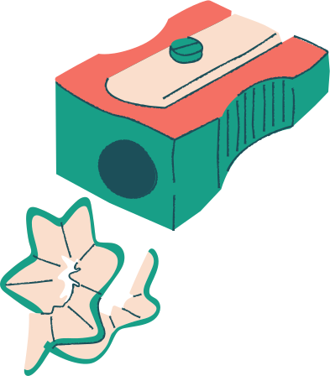
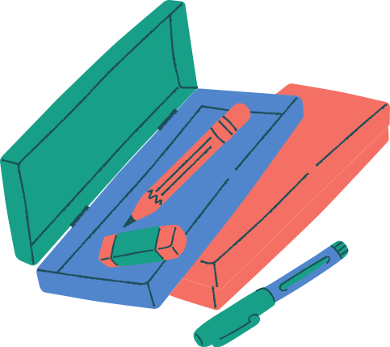
CHÀO MỪNG CÁC EM
ĐẾN VỚI TIẾT HỌC HÔM NAY!

Slide 2
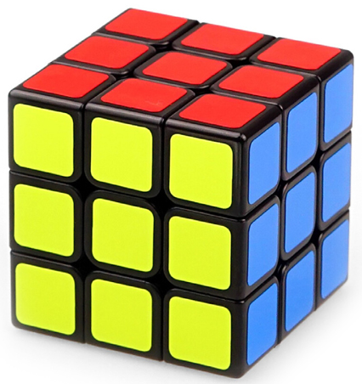
KHỞI ĐỘNG
Tính thể tích V của khối rubik hình lập phương có cạnh dài 5,5 cm.
Gợi ý
Em hãy nêu lại công thức tính thể tích hình lập phương?
V = a × a × a = 5,5 × 5,5 × 5,5 = 166,375 (${cm}^{3}$)

Slide 3
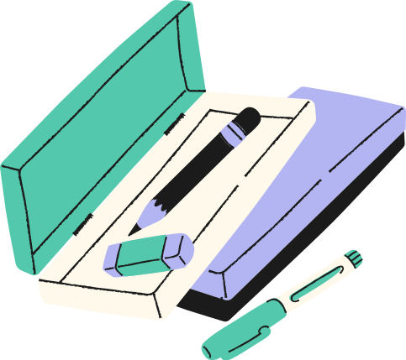
BÀI 3: LŨY THỪA CỦA MỘT SỐ HỮU TỈ (2 Tiết)

Slide 4
NỘI DUNG BÀI HỌC
1
2
3
Lũy thừa với số mũ tự nhiên
Tích và thương của hai lũy thừa có cùng cơ số
Lũy thừa của lũy thừa

Slide 5
1. Lũy thừa với số mũ tự nhiên
Bài tập: Tính
a) $3^{3}$ b) ${(−4)}^{2}$ c) ${0,5}^{2}$
Giải
Kết luận
Lũy thừa bậc n của một số hữu tỉ x, kí hiệu $x^{n}$, là tích của n thừa số x.
a) $3^{3}$ = 3. 3. 3 = 27
b) ${(−4)}^{2}$ = (- 4). (- 4) = 16
c) ${0,5}^{2}$ = 0,5. 0,5 = 0,25
$x^{n}$ = x. x. x.... . x (x $∈$ $ℚ$, n $∈ℕ$, n > 1)
n thừa số x

Slide 6
Ta đọc $x^{n}$ là “x mũ n” hoặc “x lũy thừa n” hoặc “lũy thừa bậc n của x”.
Số x gọi là cơ số; n gọi là số mũ.
Quy ước:
$x^{1}$ = x
$x^{0}$ = 1 (x $≠$ 0)

Slide 7
Ví dụ 1:
Viết các lũy thừa sau dưới dạng tích các số:
a) ${(0,3)}^{3}$ b) ${\left(\frac{−1}{3}\right)}^{5}$
Giải
a) ${(0,3)}^{3}$ = 0,3. 0,3. 0,3
b) ${\left(\frac{−1}{3}\right)}^{5}$= $\left(\frac{−1}{3}\right)$. $\left(\frac{−1}{3}\right)$. $\left(\frac{−1}{3}\right)$. $\left(\frac{−1}{3}\right)$. $\left(\frac{−1}{3}\right)$

Slide 8
Khi viết số hữu tỉ x dưới dạng $\frac{a}{b}$ (a, b $∈$ $ℤ$, b $≠$ 0)
ta có: ${\left(\frac{a}{b}\right)}^{n}=\frac{a^{n}}{b^{n}}$
Ghi nhớ
Thực hành 1: Tính ${\left(\frac{−2}{3}\right)}^{3}$; ${\left(\frac{−3}{5}\right)}^{2}$; (-0,5)³; (-0,5)² ; (37,57)⁰; (3,57)¹
Giải
${\left(\frac{−2}{3}\right)}^{3}$ = $\frac{−8}{27}$ ; ${\left(\frac{−3}{5}\right)}^{2}$ = $\frac{9}{25}$ ; (-0,5)³ =${\left(\frac{−1}{2}\right)}^{3}$ = $\frac{−1}{8}$ ;
(-0,5)² =${\left(\frac{−1}{2}\right)}^{2}$ = $\frac{1}{4}$ ; (37,57)⁰ = 1 ; (3,57)¹ = 3,57

Slide 9
2. Tích và thương của hai lũy thừa cùng cơ số
HĐKP1
Tìm số thích hợp thay vào dấu “?” trong các câu dưới đây:
a) ${\left(\frac{1}{3}\right)}^{2}$ . ${\left(\frac{1}{3}\right)}^{2}$ = ${\left(\frac{1}{3}\right)}^{?}$
4
5
b) (0,2)² . (0,2)³ = (0,2) ?
Khi nhân hai lũy thừa cùng cơ số, ta giữ nguyên cơ số và cộng hai số mũ: x^{m}. x^{n} = x^{m + n}

Slide 10
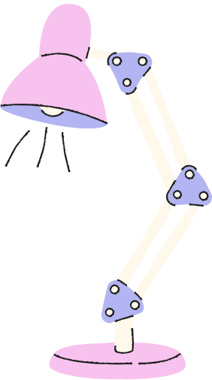
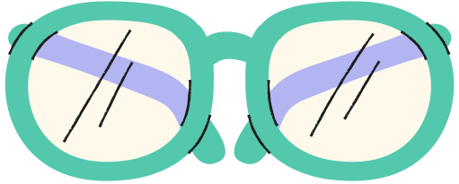
Kết luận
Khi nhân hai lũy thừa cùng cơ số, ta giữ nguyên cơ số và cộng hai số mũ:
x^{m}. x^{n} = x^{m + n}
Khi chia hai lũy thừa cùng cơ số khác 0, ta giữ nguyên cơ số và lấy số mũ của lũy thừa bị trừ đi số mũ của lũy thừa chia:
x^{m}: x^{n} = x^{m - n} (x $≠$ 0; m $≥$n)

Slide 11
Ví dụ 3
Viết các biểu thức sau dưới dạng lũy thừa của một số hữu tỉ:
a) ${\left(\frac{−2}{5}\right)}^{2}$. $\left(\frac{−2}{5}\right)$
= ${\left(\frac{−2}{5}\right)}^{2+1}$= ${\left(\frac{−2}{5}\right)}^{3}$
b) (2,3)⁵ : (2,3)²
= (2,3)⁵ ⁻ ² = (2,3)³

Slide 12
Hoạt động nhóm đôi
Thực hành 2: Tính
c) ${\left(\frac{3}{4}\right)}^{4}$. ${\left(\frac{3}{4}\right)}^{3}$
a) (-2)³. (-2)²
b) (-0,25)⁷: (-0,25)⁵
= (-2)³ ⁺ ² = (-2)⁵
= -32
= (-0,25)⁷ ⁻ ⁵ = (-0,25)²
= ${\left(−\frac{1}{4}\right)}^{2}$= $\frac{1}{16}$
= ${\left(\frac{3}{4}\right)}^{4+3}$= ${\left(\frac{3}{4}\right)}^{7}$

Slide 13
3. Lũy thừa của lũy thừa
HĐKP2
Tính và so sánh
a) [(-2)²]³ và (-2)⁶ b) ${\left[{\left(\frac{1}{2}\right)}^{2}\right]}^{2}$ và ${\left(\frac{1}{2}\right)}^{4}$
Giải
b) ${\left[{\left(\frac{1}{2}\right)}^{2}\right]}^{2}$ = ${\left(\frac{1}{2}\right)}^{4}$
a) [(-2)²]³ = (-2)⁶

Slide 14
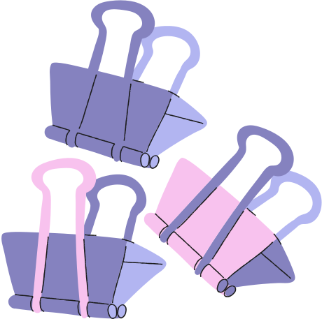
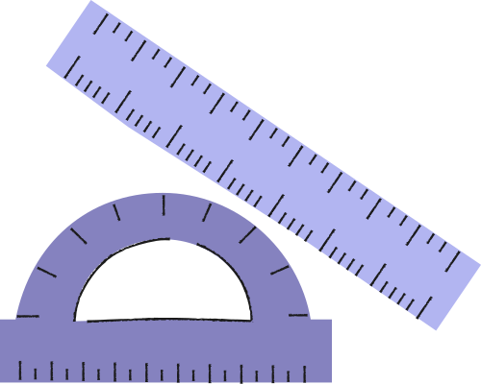
KẾT LUẬN
Khi tính lũy thừa của một lũy thừa, ta giữ nguyên cơ số và nhân hai số mũ.
(x^{m})^{n} = x^{m. n}

Slide 15
Ví dụ 4: Viết các biểu thức sau dưới dạng lũy thừa của một số hữu tỉ
a) ${\left[{\left(\frac{−1}{2}\right)}^{3}\right]}^{2}$
= ${\left(\frac{−1}{2}\right)}^{6}$
b) [(0,3)²]²
= (0,3)⁴
Hoàn thành cá nhân Thực hành 3 và hoạt động cặp đôi kiểm tra chéo bài làm.
Thực hành 3
Thay số thích hợp vào dấu “?” trong các câu sau:
a) ${\left[{\left(\frac{−2}{3}\right)}^{2}\right]}^{5}$= ${\left(\frac{−2}{3}\right)}^{?}$ b) [(0,4)³]³ = (0,4) ? c) [(7,31)³]⁰ = ?
10
9
1

Slide 16
Hoạt động nhóm 4 và hoàn thành bài tập Vận dụng SGK trang 20.
a) Khoảng cách từ Mặt Trời đến Sao Thủy dài khoảng 58 000 000 km được viết là: 5,8 . 10⁷ km.
b) Một năm ánh sáng có độ dài khoảng 9 460 000 000 km được viết là: 9,46 . 10⁹ km.

Slide 17
LUYỆN TẬP
Bài 1 (SGK - tr20): Viết các số sau dưới dạng lũy thừa với số mũ lớn hơn: 0,49; $\frac{1}{32}$; $\frac{−8}{125}$ ; $\frac{16}{81}$; $\frac{121}{169}$.
Giải
0,49 = $\frac{49}{100}$ = ${\left(\frac{7}{10}\right)}^{2}$;
$\frac{1}{32}$ = ${\left(\frac{1}{2}\right)}^{5}$;
$\frac{−8}{125}$ = ${\left(\frac{−2}{5}\right)}^{3}$;
$\frac{16}{81}$ = ${\left(\frac{2}{3}\right)}^{4}$;
$\frac{121}{169}$ = ${\left(\frac{11}{13}\right)}^{2}$

Slide 18
Bài 3 (SGK - tr20): Tìm x
a) x : ${\left(−\frac{1}{2}\right)}^{3}$ = $\frac{ −1}{2}$
b) x . ${\left(−\frac{3}{5}\right)}^{7}$ = ${\left(−\frac{3}{5}\right)}^{9}$
x = $\frac{−1}{2}$ . ${\left(−\frac{1}{2}\right)}^{3}$
x = $\frac{1}{16}$
x = ${\left(−\frac{3}{5}\right)}^{9}$ : ${\left(−\frac{3}{5}\right)}^{7}$
x = ${\left(−\frac{3}{5}\right)}^{2}$
x = $\frac{9}{25}$

Slide 19
Bài 3 (SGK - tr20): Tìm x
c) ${\left(\frac{−2}{3}\right)}^{11}$ : x = ${\left(\frac{−2}{3}\right)}^{9}$
d) x . (0,25)⁶ = ${\left(\frac{1}{4}\right)}^{8}$
x = ${\left(\frac{−2}{3}\right)}^{11}$ : ${\left(\frac{−2}{3}\right)}^{9}$
x = ${\left(\frac{−2}{3}\right)}^{2}$
x = $\frac{4}{9}$
x = ${\left(\frac{1}{4}\right)}^{8}$ : ${\left(\frac{1}{4}\right)}^{6}$
x = ${\left(\frac{1}{4}\right)}^{2}$
x = $\frac{1}{16}$

Slide 20
Bài 4 (SGK - tr21): Viết các số (0,25)⁸; (0,125)⁴; (0,0625)² dưới dạng lũy thừa cơ số 0,5.
(0,25)⁸ = ${\left(\frac{1}{4}\right)}^{8}$ = ${\left(\frac{1}{2}\right)}^{16}$= 0,5¹⁶
Giải:
(0,125)⁴ = ${\left(\frac{1}{8}\right)}^{4}$= ${\left(\frac{1}{2}\right)}^{12}$= 0,5¹²
(0,0625)² = ${\left(\frac{1}{16}\right)}^{2}$= ${\left(\frac{1}{2}\right)}^{8}$= 0,5⁸

Slide 21
Bài 6(SGK - tr21): Tính
= ${\left(\frac{3}{7}\right)}^{9}$ : ${\left(\frac{3}{7}\right)}^{7}$ = ${\left(\frac{3}{7}\right)}^{2}$ = $\frac{9}{49}$
a) $\left[{\left(\frac{3}{7}\right)}^{4}.{\left(\frac{3}{7}\right)}^{5} \right]{:\left(\frac{3}{7}\right)}^{7}$
b) $\left[{\left(\frac{7}{8}\right)}^{5}{:\left(\frac{7}{8}\right)}^{4} \right].\frac{7}{8}$
= $\frac{7}{8}. \frac{7}{8}$ = ${\left(\frac{7}{8}\right)}^{2}$ = $\frac{49}{64}$
c) [(0,6)³ . (0,6)⁸] : [ (0,6)⁷ . (0,6)² ]
= (0,6)¹¹ : (0,6)⁹ = (0,6)² = 0,36

Slide 22
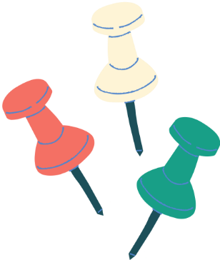
Bài 8 (SGK - tr21): Tính giá trị các biểu thức
a) $\frac{4^{3}.9^{7}}{27^{5}.8^{2}}$
b) $\frac{(−2)^{3}.(−2)^{7}}{3.4^{6}}$
c) $\frac{(0,2)^{5}.(0,09)^{3}}{(0,2)^{7}.(0,3)^{4}}$
d) $\frac{2^{3}+2^{4}+2^{5}}{7^{2}}$

Slide 23
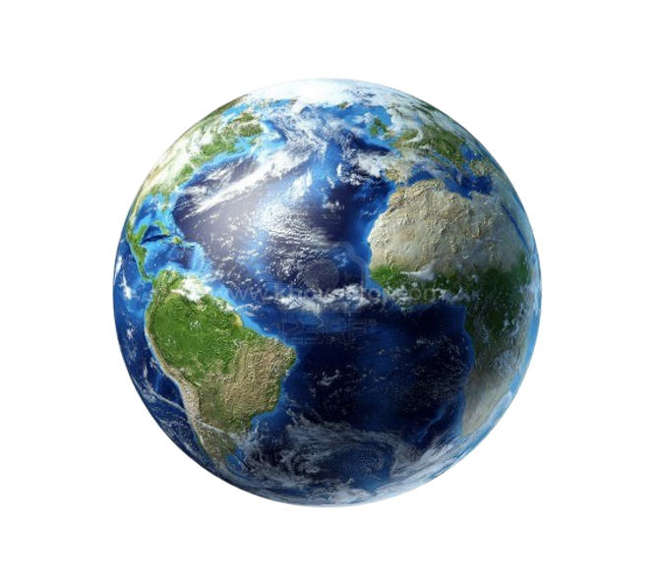
VẬN DỤNG
Hoạt động nhóm 4 hoàn thành Bài 9 (SGK -tr21).
Khối lượng của Trái Đất khoảng 5,97. 10²⁴ kg, khối lượng của Mặt Trăng khoảng 7,35. 10²² kg. Tính tổng khối lượng của Trái Đất và Mặt Trăng.
Sao Mộc cách Trái Đất khoảng 8,27. 10⁸ km, Sao Thiên Vương cách Trái Đất khoảng 3,09. 10⁹ km. Sao nào ở gần Trái Đất hơn?

Slide 24
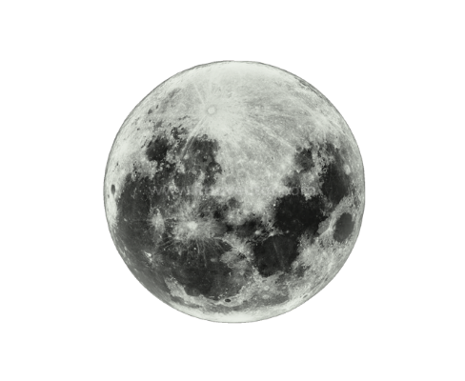
Giải
a) Tổng khối lượng của Trái Đất và Mặt Trăng là:
5,97 .10²⁴ + 7,35 . 10²² = 597 .10²² + 7,35 . 10²² = 604,35 .10²² (kg)
Vậy tổng khối lượng của Trái Đất và Mặt Trăng là 604,35 .10²² kg.
b) Có : 8,27 .10⁸ = 0,827 .10⁹ < 3,09 .10⁹
$⇒$ Sao Mộc ở gần Trái Đất hơn.

Slide 25
TRÒ CHƠI
ÚP LY

Slide 26
1
2
3
4
Bắt đầu
Câu 1
Câu 2
Câu 3
Câu 4
Notes:
Nhấn lần 1 vào khoảng trống để bỏ câu hỏi vào ly.
Nhấn lần 2 vào khoảng trống để trộn các ly với nhau.
Nhấn vào chữ bắt đầu để bắt đầu trò chơi.

Slide 27
1
2
3
4
Câu 2
Câu 3
Câu 4
Câu 1
Notes:
Nhấn vào từng cốc để mở ra câu hỏi tương ứng.
Nhấn vào câu hỏi để chuyển sang slide câu hỏi tương ứng.
Nhấn vào mũi tên màu vàng để chuyển về slide nội dung tiếp theo.

Slide 28
Câu hỏi 1: Tính ${\left(\frac{−1}{2}\right)}^{5}$
A. $\frac{1}{32}$
C. $\frac{−1}{32}$
B. $\frac{1}{10}$
D. $\frac{1}{10}$
Notes:
- Nhấn vào mũi tên để quay trở lại slide chọn câu hỏi (slide 3)

Slide 29
Câu hỏi 2: Tính nhanh: M = (100 -1) . (100 - 2²) . (100 - 3²) .... (100 - 50²)
A. 0
C. Không xác định
B. 100
D. Kết quả khác
Notes:
- Nhấn vào mũi tên để quay trở lại slide chọn câu hỏi (slide 3)

Slide 30
Câu hỏi 3: Kết quả của phép tính ${\left(\frac{2}{5}+\frac{1}{2}\right)}^{2}$là
A. $\frac{9}{10}$
C. $\frac{41}{100}$
B. $\frac{81}{100}$
D. Kết quả khác
Notes:
- Nhấn vào mũi tên để quay trở lại slide chọn câu hỏi (slide 3)

Slide 31
Câu hỏi 4: Kết quả của phép tính ${\left(\frac{3}{5}\right)}^{15}{:\left(0,36\right)}^{5}$là:
A. $\frac{125}{27}$
C. $\frac{3125}{243}$
B. $\frac{27}{125}$
D. $\frac{243}{3125}$
Notes:
- Nhấn vào mũi tên để quay trở lại slide chọn câu hỏi (slide 3)

Slide 32
HƯỚNG DẪN VỀ NHÀ
Ghi nhớ kiến thức trong bài
1
Hoàn thành các bài tập còn lại trong SGK và làm bài tập SBT
2
Chuẩn bị bài mới “Bài 4. Quy tắc dấu ngoặc và quy tắc chuyển vế”.
3

Slide 33
CẢM ƠN CÁC EM
ĐÃ LẮNG NGHE BÀI GIẢNG!

